Slide 1



O PAPEL DOS
PROFISSIONAIS DE APOIO
ESCOLA:
PROFESSORA:

Slide 2
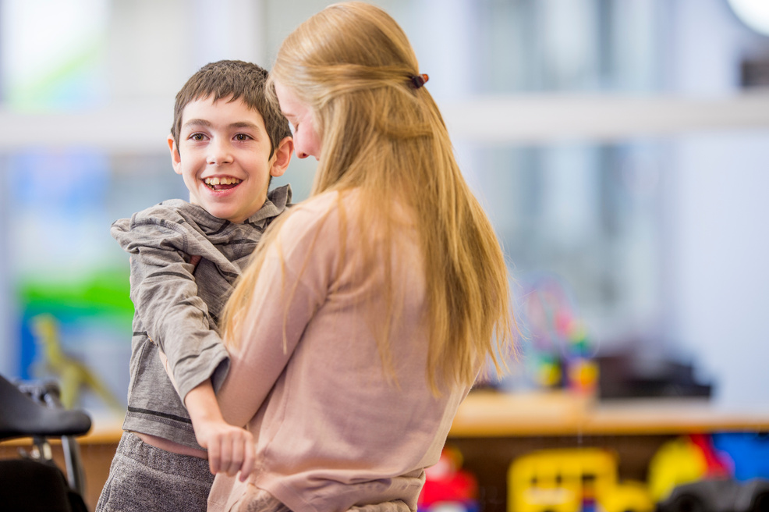

O QUE É PROFISSIONAL DE APOIO?
O MEDIADOR ESCOLAR É UM PROFISSIONAL ESSENCIAL NO CONTEXTO DA EDUCAÇÃO INCLUSIVA, ATUANDO COMO UM FACILITADOR NO PROCESSO DE ENSINO-APRENDIZAGEM.
Artigo 3º, inciso XIII, da LBI: XIII -
“Profissional de apoio escolar: pessoa que exerce atividades de alimentação, higiene e locomoção do estudante com deficiência e atua em todas as atividades escolares nas quais se fizer necessária, em todos os níveis e modalidades de ensino, em instituições públicas e privadas, excluídas as técnicas ou os procedimentos identificados com profissões legalmente estabelecidas; “

Slide 3


BASE LEGAL DO PROFISSIONAL DE APOIO
Lei Brasileira de Inclusão (LBI) – Lei 13.146/2015
🔹 Garante o direito à educação inclusiva e ao suporte especializado.
Lei de Diretrizes e Bases da Educação (LDB) – Lei 9.394/1996
🔹 Determina a necessidade de apoio especializado na escola.
Política Nacional de Educação Especial (2008)
🔹 Prevê a atuação de profissionais de apoio escolar.
§ 2º Caso seja comprovada a necessidade de apoio às atividades de comunicação, interação social, locomoção, alimentação e cuidados pessoais, a instituição de ensino em que a pessoa com transtorno do espectro autista ou com outra deficiência estiver matriculada disponibilizará acompanhante especializado no contexto escolar, nos termos do parágrafo único do artigo 3º da Lei nº 12.764, de 2012

Slide 4


QUEM PODE SER O PROFISSIONAL DE APOIO?
É de suma importância destacar que ainda não há regulamentação sobre alguns aspectos, especialmente referentes ao grau de formação do profissional de apoio.
A regulamentação da profissão busca padronizar a formação e garantir que os cuidadores escolares tenham qualificação adequada para oferecer suporte de qualidade aos alunos.

Slide 5

QUEM TÊM DIREITO AO PROFISSIONAL DE APOIO?
Pessoas com Deficiência (física, intelectual, visual, auditiva, múltiplas).
Pessoas com Transtorno do Espectro Autista (TEA).
MAS PRECISA SER COMPROVADA A NECESSIDADE POR LAUDO OU AVALIAÇÃO PEDAGÓGICA ATRAVÉS DO ESTUDO DE CASO.
Critérios para a Necessidade do Profissional de Apoio
Autonomia comprometida (dificuldade para locomoção, alimentação, higiene, entre outros).
Necessidade de suporte contínuo para participação nas atividades escolares.

Slide 6




ATRIBUIÇÕES DO PROFISSIONAL DE APOIO
Os profissionais de apoio às atividades de locomoção, higiene, alimentação, prestam auxílio individualizado aos estudantes que não realizam essas atividades com independência.
Esse apoio ocorre conforme as especificidades apresentadas pelo estudante, relacionadas à sua condição de funcionalidade e não à condição de deficiência;

Slide 7


ATRIBUIÇÕES DO PROFISSIONAL DE APOIO
O profissional de apoio deve ser o primeiro a chegar e o último a sair. É responsável por receber o aluno no transporte escolar e encaminhá-lo com segurança até a sala de aula ou outros espaços da escola, garantindo sua locomoção com suporte adequado.

Slide 8

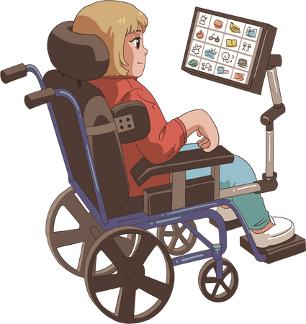
ATRIBUIÇÕES DO PROFISSIONAL DE APOIO
O profissional deve incentivar e estimular, mas nunca fazer pela criança. Caso necessário, pode adaptar materiais e estratégias, sempre focando no desenvolvimento da autonomia. Qualquer dificuldade deve ser relatada à professora para ajustes pedagógicos.

Slide 9


ATRIBUIÇÕES DO PROFISSIONAL DE APOIO
O apoio deve ser direcionado para o desenvolvimento da independência do aluno. Na alimentação, permitir que ele aprenda, mesmo que inicialmente suje ou deixe cair migalhas. Na higiene e outras necessidades, oferecer suporte respeitando suas particularidades.

Slide 10


ATRIBUIÇÕES DO PROFISSIONAL DE APOIO
Ao perceber desafios no ensino, o primeiro passo é conversar com a professora. Se necessário, buscar a coordenação, mas sempre com um tom de pedido de auxílio, e não como fofoca. Se tiver sugestões para o aluno, apresentar à professora, pois ela é a responsável pedagógica.
VOCÊS SÃO UMA EQUIPE

Slide 11



ATRIBUIÇÕES DO PROFISSIONAL DE APOIO
As informações sobre o aluno são sigilosas e devem ser tratadas com responsabilidade. O que acontece na escola não pode virar fofoca em rodas de conversa ou na sociedade. O profissional deve agir com respeito, ética e compromisso, garantindo o direito à privacidade do aluno e sua família.

Slide 12
ATRIBUIÇÕES DO PROFISSIONAL DE APOIO
Em caso de estudante que requer um profissional “acompanhante” em razão de histórico segregado, cabe à escola favorecer o desenvolvimento dos processos pessoais e sociais para a autonomia, avaliando juntamente com a família a possibilidade gradativa de retirar esse profissional.
O estudante possui um histórico de segregação (ou seja, passou grande parte da sua trajetória escolar em ambientes isolados, como salas exclusivas para alunos com deficiência, ensino domiciliar ou afastado da convivência escolar regular), ele pode ter mais dificuldades para desenvolver autonomia e habilidades sociais.

Slide 13

ATRIBUIÇÕES DO PROFISSIONAL DE APOIO
Qualquer incidente deve ser comunicado primeiro à professora e depois à direção. O profissional de apoio não deve levar informações diretamente às famílias sem a ciência da equipe escolar. A comunicação deve ser ética e profissional, garantindo o alinhamento com a escola.

Slide 14
ATRIBUIÇÕES DO PROFISSIONAL DE APOIO
Em caso de estudante que requer um profissional “acompanhante” em razão de histórico segregado, cabe à escola favorecer o desenvolvimento dos processos pessoais e sociais para a autonomia, avaliando juntamente com a família a possibilidade gradativa de retirar esse profissional.
O estudante possui um histórico de segregação (ou seja, passou grande parte da sua trajetória escolar em ambientes isolados, como salas exclusivas para alunos com deficiência, ensino domiciliar ou afastado da convivência escolar regular), ele pode ter mais dificuldades para desenvolver autonomia e habilidades sociais.

Slide 15
O QUE O PROFISSIONAL DE APOIO NÃO PODE FAZER?
🚫Substituir o professor: O profissional de apoio não é responsável pelo ensino do aluno, mas sim por oferecer suporte para que ele participe das atividades escolares.
🚫 Realizar atividades pedagógicas de forma independente: Não cabe ao profissional de apoio ensinar conteúdos ou desenvolver planejamentos educacionais.
🚫 Executar tarefas médicas ou terapêuticas: A administração de medicamentos, realização de fisioterapia ou outras práticas médicas devem ser realizadas por profissionais especializados.
🚫 Criar dependência no aluno: O objetivo é promover a autonomia do estudante, e não incentivá-lo a depender constantemente do suporte do profissional.

Slide 16
O QUE O PROFISSIONAL DE APOIO NÃO PODE FAZER?
🚫 Impedir a socialização do aluno: O profissional de apoio deve facilitar a interação entre o aluno e seus colegas, garantindo sua inclusão no ambiente escolar.
🚫 Tomar decisões pedagógicas sozinho: Qualquer adaptação ou estratégia deve ser discutida com a equipe escolar e registrada no Plano de Atendimento Educacional Especializado (PAEE).
🚫 Atuar sem embasamento pedagógico: A presença do profissional deve estar fundamentada em uma necessidade comprovada e registrada no plano educacional do aluno.

Slide 17

ALERTA
A equipe escolar, junto com a família, deve avaliar constantemente se o estudante ainda precisa do profissional acompanhante e, quando possível, reduzir gradualmente essa assistência, permitindo que o aluno ganhe mais autonomia.
🔹 Objetivo principal: Evitar que o profissional de apoio se torne uma barreira para o desenvolvimento da independência do aluno. Em vez de manter um suporte permanente sem reavaliação, é importante criar estratégias para que o estudante consiga realizar atividades sozinho sempre que possível.

Slide 18

O Profissional de Apoio Não é Permanente.
Com o suporte adequado e o acompanhamento de terapias, muitos alunos evoluem e podem não precisar mais desse auxílio constante. O objetivo é que, com o tempo, o aluno consiga realizar suas atividades com maior autonomia e segurança, garantindo sua inclusão e participação ativa na escola.

Slide 19
A presença do profissional de apoio deve ser um meio para a inclusão, e não um fator que perpetue a dependência do aluno.
Uma educação inclusiva de qualidade não significa apenas oferecer suporte, mas também possibilitar que o aluno construa sua independência e protagonismo na própria aprendizagem.

Slide 20

OBRIGADA!

